Slide 1
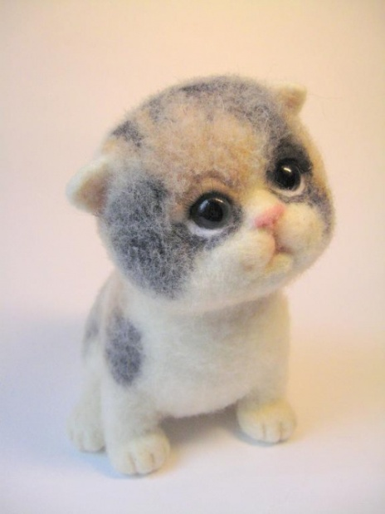
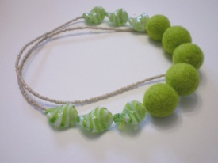
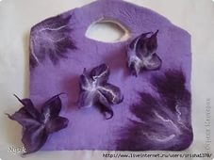
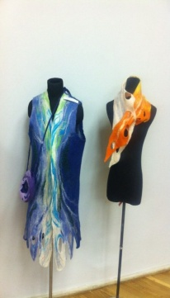
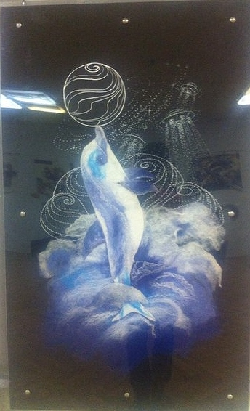
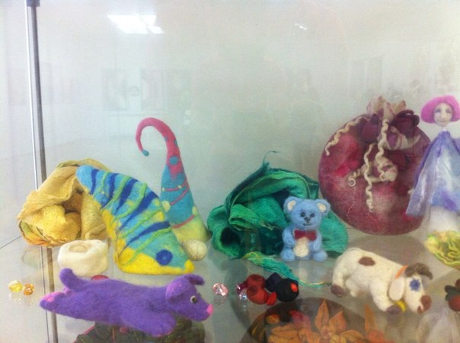
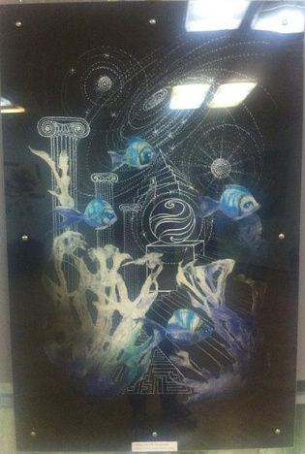
«Искусство войлочных изделий»
преподаватель: А. Р. Белоусова

Slide 2
Валяние из войлока
Валяние из шерсти (фелтинг, фильцевание) — это особый процесс, в результате которого из шерсти создаются объемные игрушки, одежда (жилеты, туники, валенки, тапочки), аксессуары (палантины, шарфы, шляпки, бижутерия).

Slide 3
«История»
.
История валяния из шерсти связана, в первую очередь, с кочевниками, которые одомашнили овец. У натуральной шерсти есть способность сваливаться, т.е. образовывать войлок. Никакой другой материал к этому не способен. Это происходит из-за того, что шерстяные волокна имеют верхний чешуйчатый слой. Чешуйки волокна шерсти под воздействием горячей воды и пара могут сцепляться друг с другом. Однако шерсть дикой овцы почти не валяется, так как у нее нет чешуйчатого слоя.

Slide 4
Ученые говорят о том, что валяние из шерсти – самая древняя техника создания текстиля. Но, как же человек догадался, что шерсть можно свалять? История валяния связана также с легендой о Великом потопе. В ней рассказывается о том, как в Ноев ковчег были согнаны разные звери, в числе которых были и овцы. Им приходилось находиться в маленьких помещениях, их шерсть падала прямо на пол, по которому они ходили. Куски шерсти то и дело попадали под копыта животным, а когда Потопу пришёл конец, и овцы были выпущены, поверхность пола оказалась покрытой первым валяным ковром.

Slide 5
Люди спали на войлоке, одевались в войлочную одежду, коней укрывали войлочной попоной. Войлок оберегал их от злых духов и вражеских стрел, спасал от жары и холода. Они использовали свалянную шерсть даже в кузнечном деле и медицине (при лечении переломов костей) и др.

Slide 6
«Войлок на Руси»
На Руси войлок появился в эпоху монголо-татарского ига. Гораздо позже, около двухсот лет назад, в России научились валять из шерсти валенки. Но кроме валенок на Руси изготавливалось также сукно, которое было достаточно популярным, войлоки для хозяйственных нужд и валяные шапки.
Мастерство валяния из шерсти передавалось из поколения в поколение. В технике валяния по прошествии многих лет практически ничего не изменилось. Однако в наше время выводят новые породы овец - мериносовые. Они славятся более тонкой и мягкой шерстью, из которой можно получить исключительно нежные изделия.

Slide 7
«Войлок сегодня»
Сегодня войлок-оваляние превратилось в интересную форму художественного самовыражения. Художники по войлоку умудряются даже изобретать новые приемы валяния шерсти. Уже давно в моде войлочные аксессуары и украшения из войлока, одежда, войлочные картины и игрушки. Неожиданными становятся сочетания войлока с керамикой, металлом, стеклом.

Slide 8
«Сухое валяние»
Сухое валяние, или же фильцевание (на английском needle felting) это античное искусство, дошедшее до наших дней, датируемое временами Римской империи. Эта техника использовалась римлянами, как для изготовления теплой водостойкой одежды, так и для нанесения декоративных рисунков на различные тканые поверхности. Сейчас фильцевание широко применяется для нанесения различных рисунков на ткань или же для создания сложных войлочных форм, таких как игрушки.

Slide 9
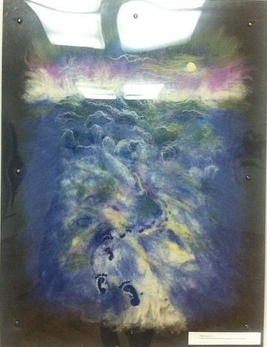
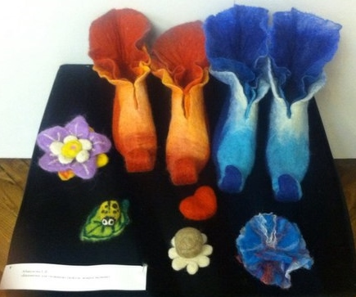
Автор Абакумова Е. В.
В ее произведениях чувствуется восхищение всеми проявлениями жизни, восторженное восприятие красоты мира, оптимизм и жизнелюбие, так необходимые нам сегодня. Заинтересованность всем, что может украсить наш мир, влечет Е.Абакумову к освоению нового и возрождению хорошо забытого старого.

Slide 10
«Материалы и инструменты для сухого валяния»
Для фильцевания не требуется специального рабочего места (валять можно даже перед телевизором на диване), набор инструментов минимален, процесс сухого валяния можно прервать в любой момент и возобновить когда пожелаете
Игла - Первое что необходимо знать об иглах для сухого валяния то, что они, как правило, длинные, имеют зазубрины и чрезвычайно остры. Иглы изготавливаются из закаленной стали, и обладают достаточной упругостью, не гнутся во время работы, но, тем не менее, они достаточно хрупки. Необходимо очень постараться при осваивании базовой техники валяния иглой, чтобы как можно реже сталкиваться с их порчей и изломом.
Иглы имеют несколько параметров, по которым их можно классифицировать: толщина, вид сечения, количество зубцов.

Slide 11
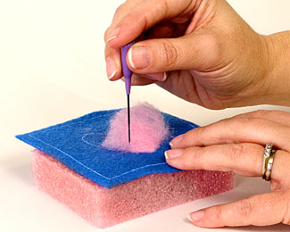
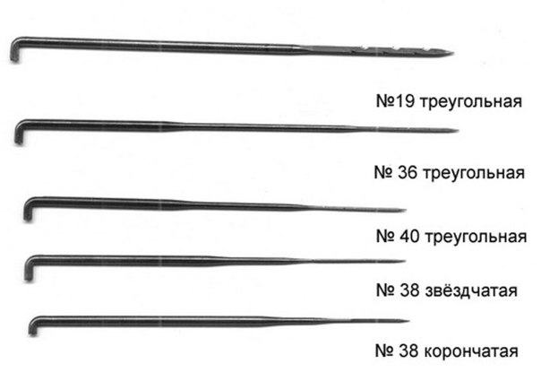
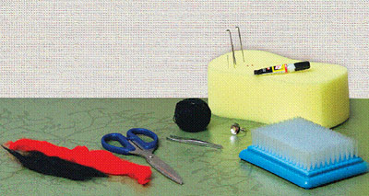
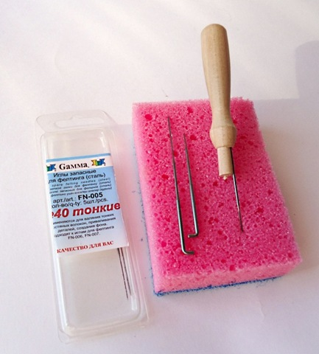
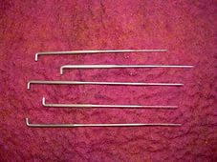
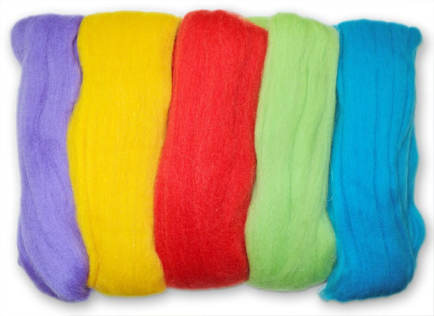
«Фото материалов»

Slide 12
Работать можно как одной иглой, так и со специальным приспособлением – иглодержатель. Иглодержатель – это, как правило, деревянная или пластиковая ручка, в которую вставляются фильцевальные иглы, от одной до нескольких сразу. Иглодержатель значительно ускоряет работу валяния, т.к. позволяет покрывать большую область, кроме того иглы находятся строго параллельно, что отчасти минимизирует их порчу.
Работа одной иглой естественно значительно медленнее, чем работа иглодержателем, однако это позволяет более детально проработать определенные элементы, к примеру для очень точного вплетение волосков шерсти в изделие.

Slide 13
Еще один очень важный момент в фильцевание это поверхность, на которой производится работа с шерстью. Ведь игла пронизывает изделие насквозь, при этом она не должна оказаться в вашем пальце, если работаете на столе, то игла при соприкосновении с твердой поверхностью стола быстро затупится, а то и сломаться может. Соответственно необходима поверхность, на которой вы будете валять. Ею может послужить поролоновая подложка, или специальный матик, который можно приобрести в магазине для рукоделия.
В целом это всё что необходимо знать, прежде чем приступить к первому знакомству с фильцеванием на практике. Для того чтобы освоить базовые навыки сухого валяния, мы Вам предлагаем несколько мастер-классов по сухому валянию для начинающих. Успехов в творчестве!

Slide 14
«Влажное валяние»
Для валяния шерсти необходимо подготовить ровную рабочую поверхность, также понадобятся бамбуковые жалюзи или пленка с пупырышками, кусок жесткого ковролина или ребристая доска для стирки, непряденая шерсть разных цветов или однотонная, мыльный раствор или жидкое мыло

Slide 15
Как валять шерсть
Раскладываем на столе пленку с пупырышками или ее аналог, сверху укладываем шерсть, стараясь располагать ее слоями, череду горизонтальное и вертикальное размещение. Можно смело экспериментировать с цветом и даже выкладывать на поверхности узоры из контрастных пучков шерсти.
Сверху на шерсть укладываем москитную и штукатурную сетку и наливаем мыльный раствор или жидкое мыло, чтобы оно полностью пропитало разложенную шерсть. Затем приступаем непосредственно к процессу валяния. Для это трем шерсть через сетку в разных направлениях, чтобы волокна шерсти свались между собой. Какие именно движения выполнять не важно, главное чтобы шерстинки соединились между собой. Существует золотое правило валяния – по каждому участку надо пройтись 100 раз и тогда шерсть точно сваляется. Некоторые для облегчения процесса валяют шерсть не руками, а ногами, уложив полотно в ванну и топчась по нему, как при производстве вина из винограда.

Slide 16
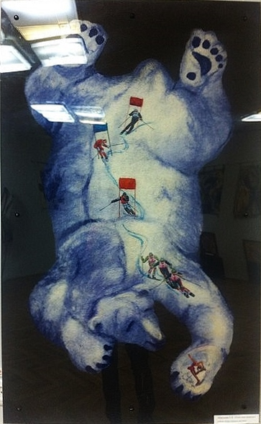
Абакумова Е. В. «Пока спит медведь»
Когда сетка будет легко отделяться от шерсти, убираем ее и переворачиваем шерстяной пласт. Теперь приступаем к валянию обратной стороны, также растирая шерсть руками. Когда с обеих сторон перестанут отделяться шерстинки, значит шерсть свалялась и готова.
Промываем шерсть теплой водой (слишком горячая и холодная вода может деформировать полотно) и высушиваем его. Далее свалянную шерсть можно использовать для создания самых разнообразных предметов.

Slide 17
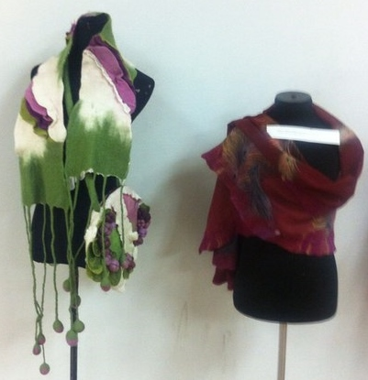
Замечательным примером мокрого валяния служат работы Абакумовой Елены Викторовны. Которые прекрасно передают всю прелесть данной техники.

Slide 18
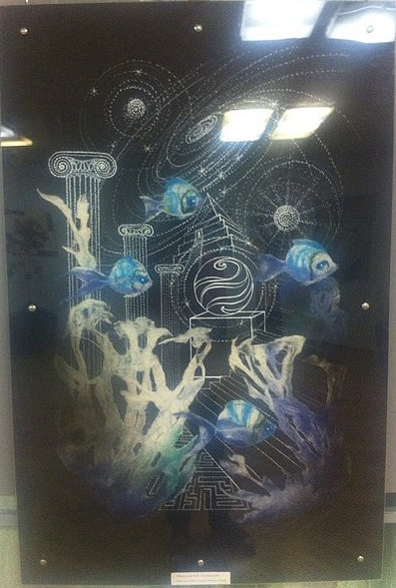
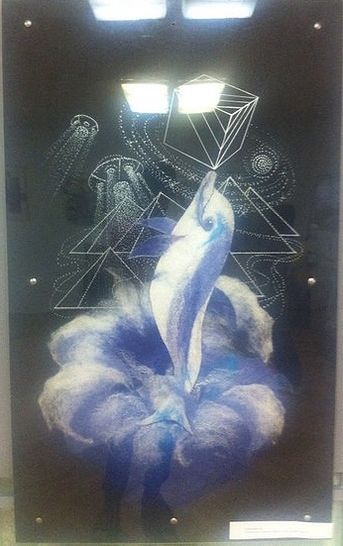
Абакумова Е. В. «Антланктида» триптих.

Slide 19
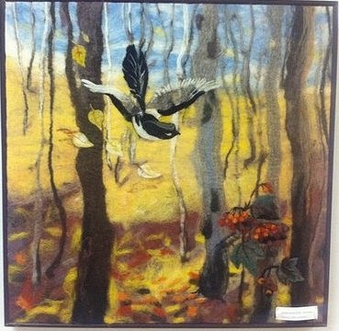
Абакумова Е. В. «Осенний ветер» мокрое и сухое валяние.

